Slide 1
IoT시스템
9주차 과제
반 YA 학번: 20202296
이름: 전채린

Slide 2
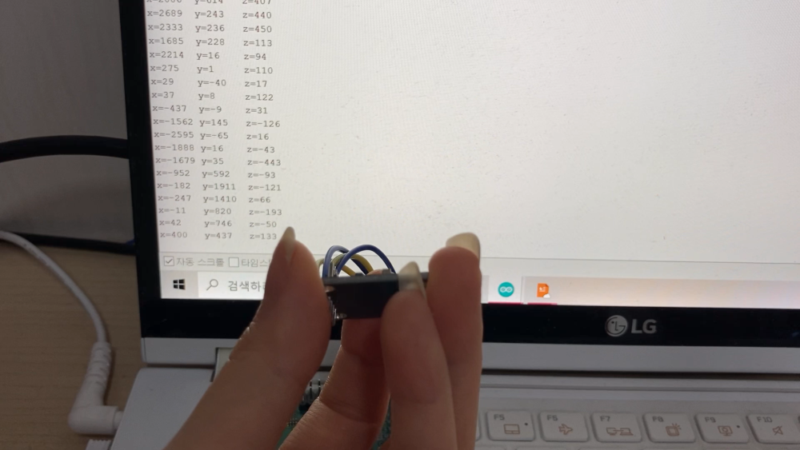
실습1 동영상

Slide 3
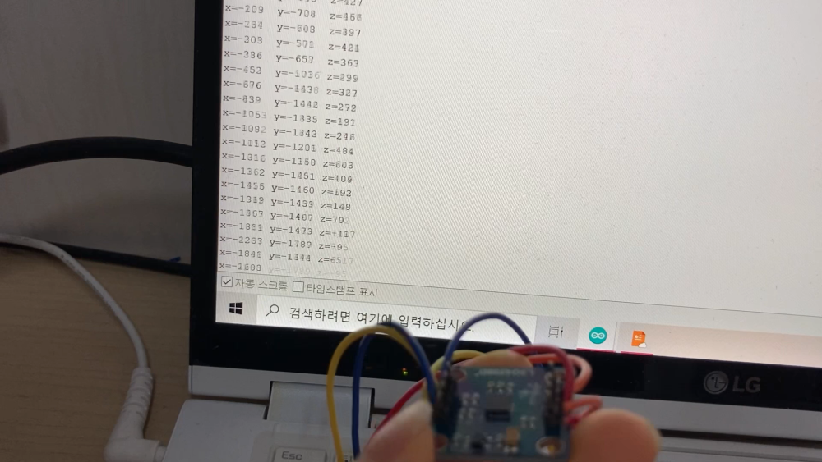
실습2 동영상

Slide 4
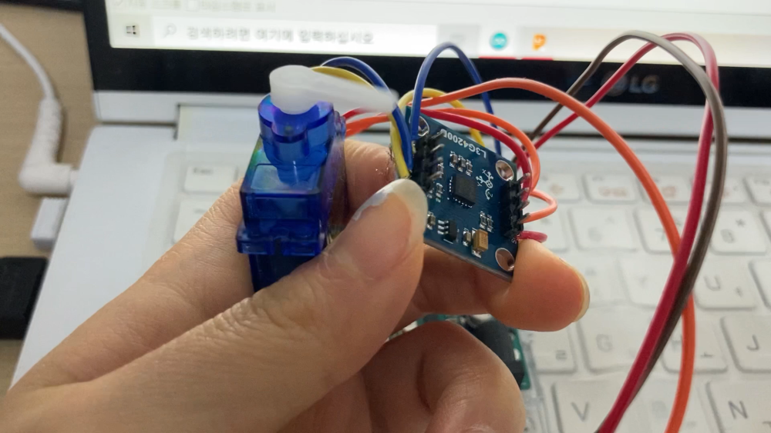
실습3 동영상

